Slide 1
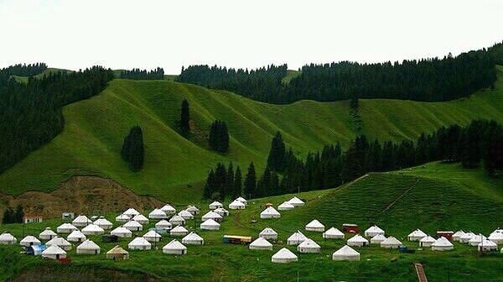
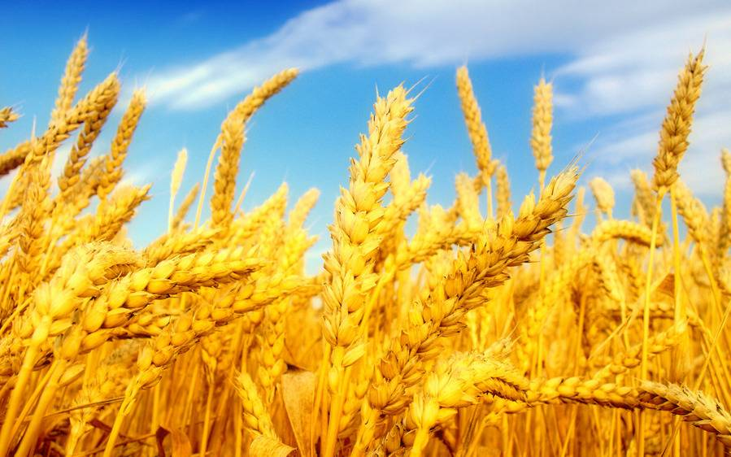
Министерство сельского хозяйства Кыргызской Республики
Главный специалист отдела стратегического планирования и анализа Н.Н. Айдыралиева
Email: gs.strat@agro.gov.kg

Slide 2
Основные приоритетные направления стратегического развития сельского хозяйства Кыргызской Республики
Продовольственная безопасность
Органическое сельское хозяйство
Цифровизация
Адаптация к последствиям изменения климата
Развитие агрокластеров
Новые рынки сбыта
Продовольственная безопасность
Адаптация к последствиям климата
Новые рынки сбыта
Органическое сельское хозяйство
Цифровизация
Развитие класстеров

Slide 3
Основные стратегические документы в сфере агропромышленного комплекса
Концепция аграрного развития Кыргызской Республики на 2022-2032 годы внесен в Кабинет Министров Кыргызской Республики для утверждения
Действующие стратегические документы
- Государственная программа развития ирригации Кыргызской Республики на 2017-2026 годы
- Концепция развития органического сельскохозяйственного производства в Кыргызской Республике на 2017-2022 годы
Программа продовольственной безопасности и питания Кыргызской Республики на 2019-2023 годы
- Программа по созданию и развитию торгово-логистических центров сельскохозяйственной продукции в Кыргызской Республике на 2019-2023 годы
- Рамочная программа по обеспечению фитосанитарной безопасности в Кыргызской Республике на 2019-2023 годы
- Программа развития рыболовства и аквакультуры в Кыргызской Республике на 2019-2023 годы
- Программа Правительства Кыргызской Республики «Развитие ветеринарной службы Кыргызской Республики на 2018-2023 годы
- Концепция развития лесной отрасли Кыргызской Республики на период до 2040 года
В ходе реализации указанных стратегических документов были достигнуты определенные результаты в сфере агропромышленного комплекса .

Slide 4
Структура управления Министерства сельского хозяйства Кыргызской Республики
Растениеводство
Рыбное хозяйство
Служба земельных ресурсов
Животноводство
Агрокласстеры
Пастбища
Ветеринарная служба
Лесная служба
Служба водных ресурсов
Министерство сельского хозяйства
Кыргызской Республики
обеспечивая продовольственную безопасность
ведет государственную политику
в сфере агропромышленного комплекса,
включая сельское и лесное хозяйства,
земельные и водные ресурсы.

Slide 5
Продовольственная обеспеченность населения за 2021 год
ОСЗТ
Источник Национальный стат комитет КР

Slide 6
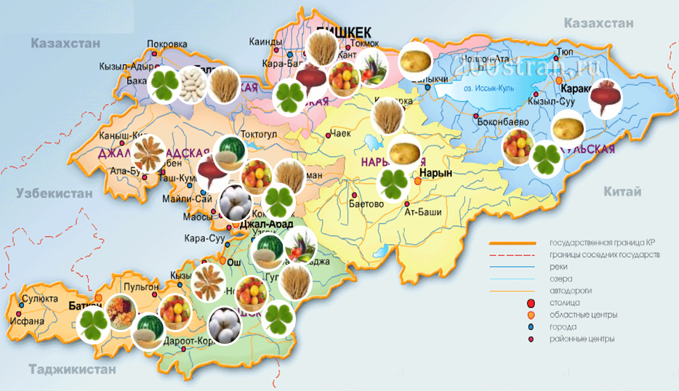
Органическое сельское хозяйство
Принят закон Кыргызской Республики «Об органическом сельскохозяйственном производстве в Кыргызской Республике» от 18 мая 2019 года №65
Аймакам, производящие органическую продукцию выделены 3127,84 гектара, которые сертифицируются системой PGS
Аймаки (12) и пилотные хозяйства (123), которые находятся в переходном периоде и реализующими свою продукцию на местные рынки и магазины, составляет 8504 гектар
По республике под органическим производством занято 32780,67 гектар, что составляет 2% от общей пахотной площади

Slide 7
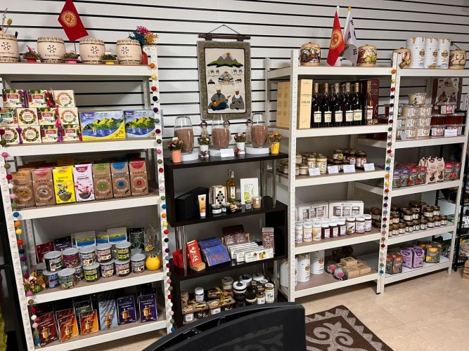
Органическое сельское хозяйство
В Кыргызстане органическим сельхозпроизводством занимаются 3 324 фермера и 32 000 га сертифицированы по международным органическим стандартам
В настоящее время сельхоз кооперативы
Кыргызской Республики экспортируют органическую продукцию
в страны ближнего и дальнего зарубежья
За 2021 год экспортировано сертифицированной органической продукции 7892 тонн,
в том числе овощи 6256т.
фрукты -166т.
Органический хлопок 470 т.
Лекарственные травы -1000 т.

Slide 8
Цифровизация
В части программного обеспечения были разработаны и внедрены такие проекты, как:
- Атлас продовольственной безопасности – agro.gov.kg/atlas;
- Система “Тундук” - agro.gov.kg/tunduk;
- Органическая карта - agro.gov.kg/organic-map;
- Телеграм бот FaceID - t.me/Agroface_bot;
- База данных для отдела продовольственной безопасности;
- Сайт министерства - agro.gov.kg;
- Система электронного документооборота (СЭД).
Национальная интегрированная кадастровая система (никс): www.cadastre.kg
Интернет платформа «Жашыл Мурас»
Серверная геоинформационная система (Веб-Гис)
«Электронный Акимият», «Санарип Аймак», «Тундүк»

Slide 9
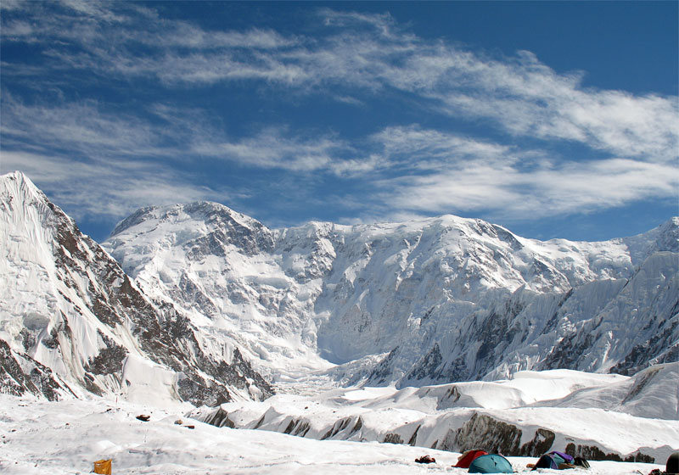
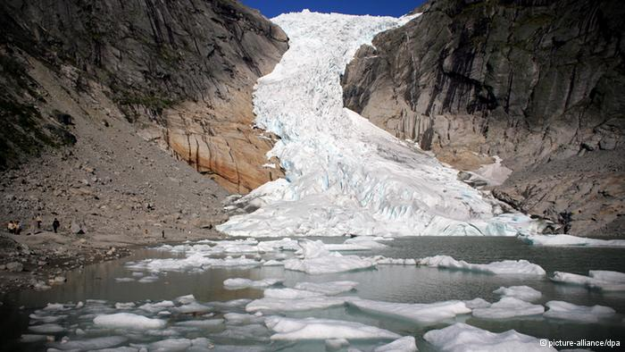
Адаптация к последствиям изменения климата
По состоянию на 2013-2016 гг, по данным спутниковым снимкам «Landsat-8», на территории Кыргызской Республики насчитывается 9959 ледников общей площадью 6683,9 км², что составляет 3,345% от общей площади КР. Таким образом, общее сокращение, покрытых территории страны ледниками составил 0,66%.
Увеличение площади зеленых насаждений является единственным способом сохранения горных ледников.
В этих целях министерством создана пилотная интернет - платформа «Жашыл мурас», - серверная геоинформационная система (Веб-ГИС). На 1 августа 2022 года в рамках Национальной кампании «Жашыл Мурас» высажено 5 млн 393 тыс. 159 саженцев на площади 4 199,15 га.
Это позволит производить целевые восстановительные работы и внести существенный вклад в увеличение площадей лесов Кыргызстана.
Источник: Азаттык

Slide 10
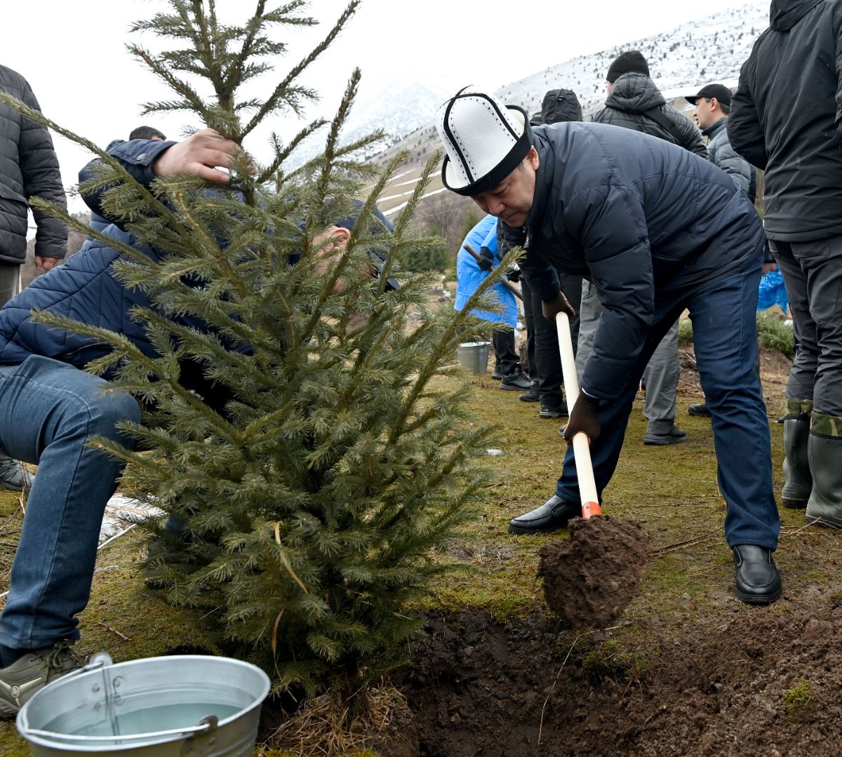
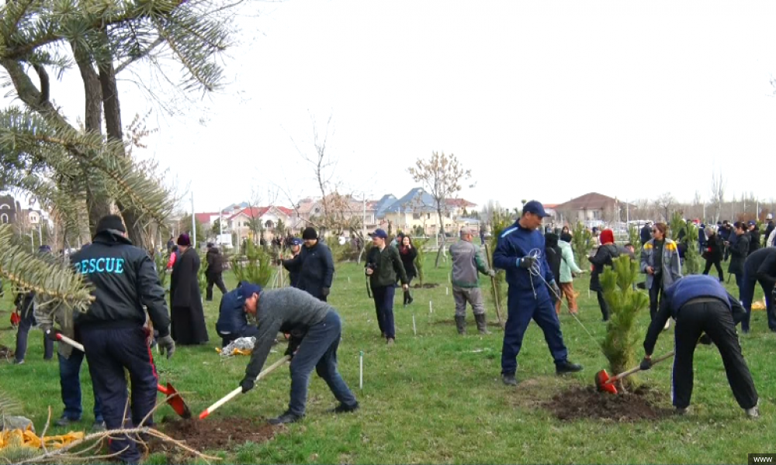
Адаптация к последствиям изменения климата
 | 2021 г. | 2022 г. | +, - | %
Площадь предусмотренных планом лесонасаждений, га | 450 | 1100 | + 650 | 244,4
Площадь лесопосадок фактически, га | 699 | 1180 | + 481 | 168,8
Количество высаженных саженцев, тыс. шт. | 1276,1 | 1397,1 | + 121 | 109,5

Slide 11
Агрокластерное развитие
9 Кластеров
( мясо, молоко, яйцо, сахар, зерно, растительное масло, картофель, фрукты и овощи)
2 года
2024 год
(2022-23 гг)
Полный переход на кластерную систему развития АПК
Обеспечение
80%
Продовольственной безопасности по оставшимся 6 продуктам питания,
Достичь 25 % переработки с/ х продукции
(в настоящее время
17% переработки)
Доступ к 50%
оборотного капитала,
30% рефинансирование,
Фокус на приоритеты
Валовый доход
повышен на
30%

Slide 12
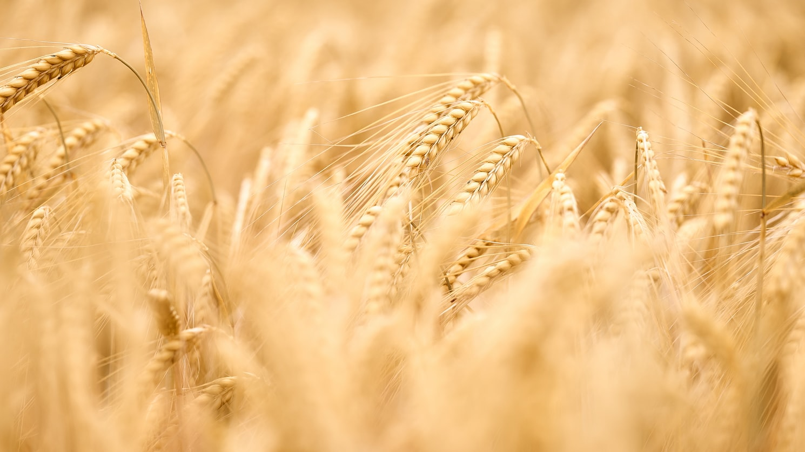
Цифровизация
Интернет платформа «Жашыл Мурас»
Серверная геоинформационная система (Веб-ГИС)
«Элктронный Акимият»
«Санарип Аймак»
«Тундук»
Благодарим
за внимание !
Source: Stockholm Environment Institute, SDG Synergies Tool Manual

